Slide 1
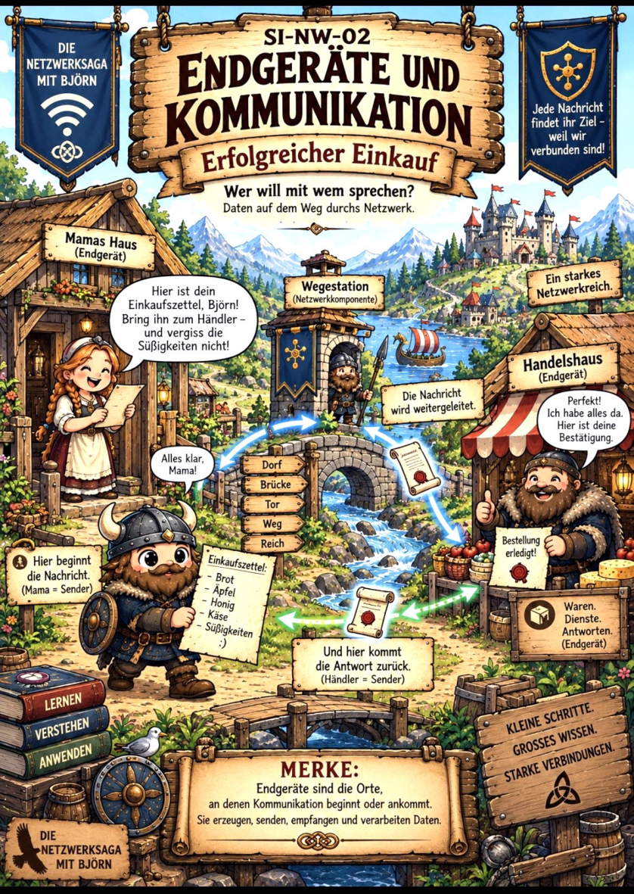
Unterrichtseinheit: Endgeräte und Kommunikation
Fachinformatiker/in Systemintegration · 90 Minuten

Slide 2
Lernziele
Nach der Einheit können Sie …
erklären, was ein Endgerät in einem Netzwerk ist.
typische Endgeräte unterscheiden.
Sender und Empfänger einer Kommunikation benennen.
erklären, dass Netzwerkkommunikation zwischen Endpunkten stattfindet.
die Rolle von Netzwerkkomponenten zwischen Sender und Empfänger grundsätzlich einordnen.
bei einer Störung zuerst klären: Wer möchte mit wem kommunizieren?
SI-NW-02 · Endgeräte und Kommunikation

Slide 3
Einstieg: Wer will mit wem sprechen?
Ein PC öffnet eine Datei auf einem Fileserver.
Wer ist der Sender?
Wer ist der Empfänger?
Und wer oder was befindet sich dazwischen?
Think–Pair–Share · 5 Minuten
30 Sekunden allein → 90 Sekunden zu zweit → kurze Sammlung im Plenum.
SI-NW-02 · Endgeräte und Kommunikation

Slide 4
1. Was ist ein Endgerät?
Ein Endgerät ist ein technisches System, das Netzwerkdaten erzeugt, verarbeitet, sendet oder empfängt.
Am Anfang und am Ende einer Kommunikation stehen meistens Endgeräte.
Ein Endgerät muss kein klassischer Computer sein.
Beispiele: PC, Notebook, Smartphone, Tablet, Server, Netzwerkdrucker, IP-Telefon, Überwachungskamera.
Wichtig
„Endgerät“ bedeutet hier Kommunikationsendpunkt – nicht einfach „Gerät am Ende eines Kabels“.
SI-NW-02 · Endgeräte und Kommunikation

Slide 5
Endgeräte erkennen
PC / Notebook
Smartphone / Tablet
Server
Netzwerkdrucker
IP-Telefon
Überwachungskamera
Frage an die Gruppe
Was kann dieses Gerät im Netzwerk tun? Daten senden? Empfangen? Verarbeiten? Mehreres?
SI-NW-02 · Endgeräte und Kommunikation

Slide 6
2. Sender und Empfänger
Sender: erzeugt oder übermittelt Daten.
Empfänger: nimmt Daten entgegen und verarbeitet sie.
Beispiel: PC → Server
  Der PC sendet eine Anfrage.
  Der Server empfängt sie.
Danach kann die Richtung wechseln: Server → PC.
Kernpunkt
Sender und Empfänger sind keine festen Eigenschaften eines Gerätes.
SI-NW-02 · Endgeräte und Kommunikation

Slide 7
Die Kommunikationsrolle kann wechseln
PC → Server: PC = Sender, Server = Empfänger
Server → PC: Server = Sender, PC = Empfänger
Auch Smartphone, Server oder andere Endgeräte können je nach Kommunikation senden und empfangen.
Die Rolle hängt davon ab, was gerade kommuniziert wird.
SI-NW-02 · Endgeräte und Kommunikation

Slide 8
Kurzaktivität: Sender oder Empfänger?
1. PC fordert eine Datei vom Fileserver an.
2. Fileserver sendet die Datei zurück.
3. Smartphone lädt Daten von einem Dienst.
4. Netzwerkdrucker empfängt einen Druckauftrag.
Partnerarbeit · 5 Minuten
Für jeden Fall Sender und Empfänger nennen. Danach eine Situation auswählen, bei der die Rollen wechseln.
SI-NW-02 · Endgeräte und Kommunikation

Slide 9
3. Was passiert zwischen den Endgeräten?
Zwischen zwei Endgeräten können verschiedene Netzwerkkomponenten liegen.
Beispiel:
  PC → Switch → Router → Router → Server
PC und Server bleiben die Kommunikationsendpunkte.
Die Geräte dazwischen sorgen dafür, dass Daten weitergeleitet oder vermittelt werden können.
Abgrenzung
Endgeräte nutzen die Netzwerkkommunikation. Netzwerkkomponenten unterstützen und steuern den Weg der Kommunikation.
SI-NW-02 · Endgeräte und Kommunikation

Slide 10
Endgerät oder Netzwerkkomponente?
Gerät | Einordnung
PC | Endgerät
Server | Endgerät
Netzwerkdrucker | Endgerät
Switch | Netzwerkkomponente
Router | Netzwerkkomponente
Access Point | Netzwerkkomponente
SI-NW-02 · Endgeräte und Kommunikation

Slide 11
Ein Gerät kann unterschiedliche Aufgaben haben
Ein Server kann z. B. Dateien bereitstellen.
Er kann Webseiten anbieten.
Er kann Datenbanken betreiben.
Er kann Benutzer authentifizieren.
Er kann Netzwerkdienste bereitstellen.
Aus Sicht der Netzwerkkommunikation bleibt er zunächst ein Endgerät, das Daten sendet und empfängt.
Denkweise
Nicht nur nach der Gerätebezeichnung sortieren. Entscheidend ist die Rolle in der aktuellen Kommunikation.
SI-NW-02 · Endgeräte und Kommunikation

Slide 12
4. Beispiel aus dem IT-Alltag
Arbeitsplatz-PC → Netzwerk → Fileserver
Der PC sendet eine Anfrage.
Das Netzwerk transportiert die Anfrage.
Der Server empfängt und verarbeitet sie.
Der Server sendet die Daten zurück.
Fileserver → Netzwerk → Arbeitsplatz-PC
Merke
Kommunikation ist keine Einbahnstraße. Die Rollen können sich jederzeit ändern.
SI-NW-02 · Endgeräte und Kommunikation

Slide 13
5. Warum ist die Unterscheidung für die IT wichtig?
Benutzer: „Der Server funktioniert nicht.“
Das ist technisch noch keine brauchbare Fehlerbeschreibung.
Vielleicht funktioniert der Server – nur dieser Arbeitsplatz erreicht ihn nicht.
Vielleicht funktioniert die Netzwerkverbindung, aber der benötigte Dienst läuft nicht.
Vielleicht wird die Kommunikation unterwegs blockiert.
Erste Frage bei der Fehlersuche
Wer möchte mit wem kommunizieren?
SI-NW-02 · Endgeräte und Kommunikation

Slide 14
Transfer: „Der Server funktioniert nicht.“
Fall: Eine Mitarbeiterin kann eine Datei auf dem Fileserver nicht öffnen.
Arbeitsauftrag:
  1. Wer ist der mögliche Sender?
  2. Wer ist der mögliche Empfänger?
  3. Welche Kommunikation soll stattfinden?
  4. Welche Information fehlt in der Aussage „Der Server funktioniert nicht“?
Kleingruppen · 7 Minuten
Formulieren Sie anschließend eine technisch brauchbarere Fehlerbeschreibung.
SI-NW-02 · Endgeräte und Kommunikation

Slide 15
Fehlersuche als Kommunikationskette
Sender → Weg → Empfänger
Zuerst Kommunikationspartner identifizieren.
Dann schrittweise betrachten, was zwischen den Endpunkten passiert.
Erst danach einzelne Komponenten oder Dienste genauer untersuchen.
Björns Denkmodell
„Erst herausfinden, wer mit wem reden will. Dann schauen, warum die Nachricht nicht ankommt.“
SI-NW-02 · Endgeräte und Kommunikation

Slide 16
Zusammenfassung
Ein Netzwerk verbindet Kommunikationsendpunkte.
Endgeräte erzeugen, senden, empfangen oder verarbeiten Daten.
Sender und Empfänger sind Rollen – keine festen Geräteeigenschaften.
Netzwerkkomponenten liegen zwischen Endpunkten und vermitteln bzw. leiten Kommunikation weiter.
Ein Server ist aus Sicht der Netzwerkkommunikation ein Endgerät.
Bei der Fehlersuche zuerst klären: Wer möchte mit wem kommunizieren?
SI-NW-02 · Endgeräte und Kommunikation

Slide 17
Abschließende Lernkontrolle
10 Minuten · ohne Unterlagen
8 Aufgaben · 17 Punkte
Definition und Begriffe
Sender / Empfänger
Endgerät vs. Netzwerkkomponente
Kommunikationsweg
Transfer und Fehlersuche
SI-NW-02 · Endgeräte und Kommunikation

Slide 18
Björns Merksatz
„Erst herausfinden, wer mit wem reden will.
Dann schauen, warum die Nachricht nicht ankommt.“
Grundmodell
Sender → Weg → Empfänger
SI-NW-02 · Endgeräte und Kommunikation

